Slide 1
Information Set Decoding
https://youtu.be/g-J9RzLKqzI
장경배
Notes:
#1
I will start the presentation about what I did with CUDA programming

Slide 2
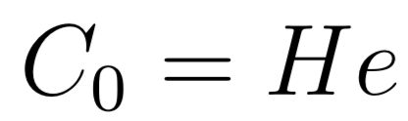




코드기반암호
코드기반암호의 안전성은 아래 신드롬 디코딩 문제에기반함
$H$생성에 대한 비밀정보(개인키)를 가지고 있다면 암호문$C_{0}$로부터 원본 벡터$e$를 복구할 수 있음
Challenge
$$T$$
암호문과 공개키는 알려진 정보 : ${ C}_{0}, H$
특정 무게 조건의 벡터 $e$ 를 찾아내는 문제
→ NP-hard

Slide 3




코드기반암호
공개키를 생성행렬 $G$ 를 사용하면 McEliece 버전
패리티체크 행렬 $H$를 사용하면 Niederreiter 버전
→ $C = mG′ + e$
Weight $(e) = t$
→ $C = He$

Slide 4
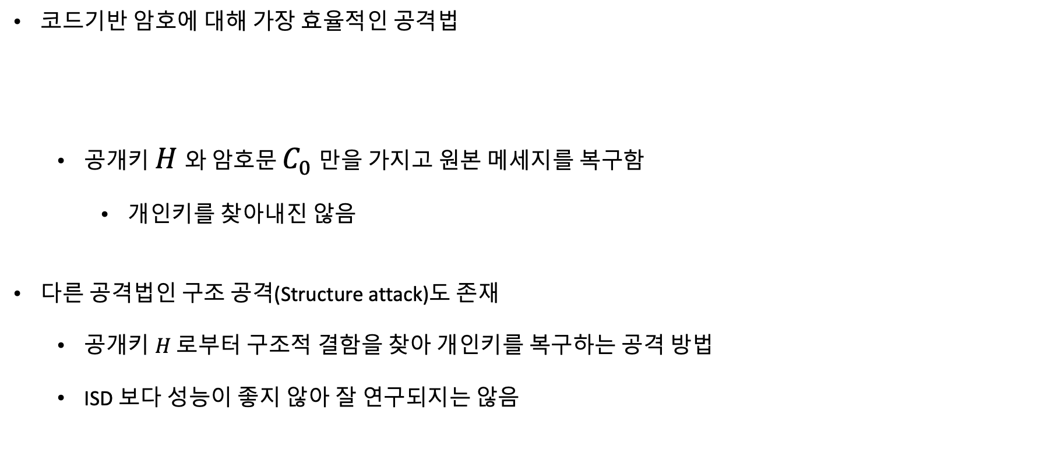

Information Set Decoding(ISD)
코드기반 암호에 대해 가장 효율적인 공격법
공개키 $H$와 암호문 $C_{0}$만을 가지고 원본 메세지를 복구함
개인키를 찾아내진 않음
다른 공격법인 구조 공격(Structure attack)도 존재
공개키 $H$로부터 구조적 결함을 찾아 개인키를 복구하는 공격 방법
ISD 보다 성능이 좋지 않아 잘 연구되지는 않음
$$T$$

Slide 5
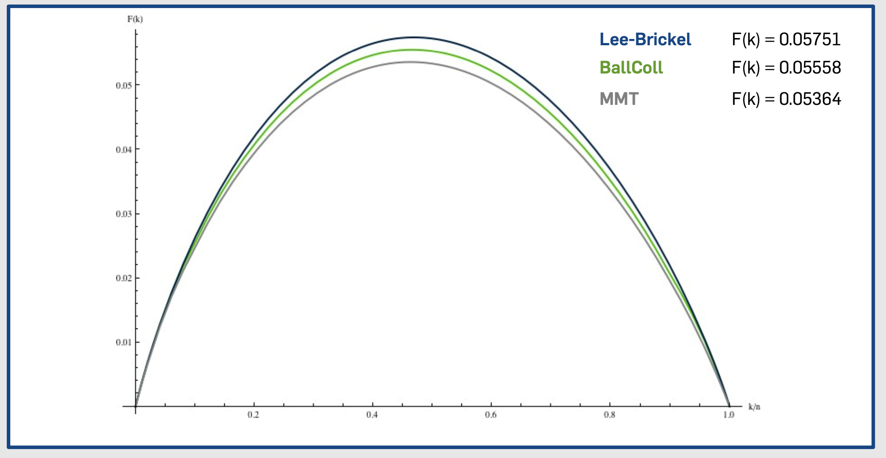
Information Set Decoding(ISD)
Prange의 기본적인 ISD 부터 시작하여 이를 개선시키는 다양한 ISD 가 연구되고 있음
획기적인 성능 향상을 보여주진 않으며 복잡도를 아주 조금씩 줄이는 정도
Prange
Stern

Slide 6
Information Set Decoding(ISD)
Information Set Decoding
Gaussian elimination (1) + Brute force (2) 의 구조 → 1. Gaussian elimination을 통해 문제를 변형시킨 뒤, 2. 해당 문제에서특정 조건을 만족하는 벡터를
찾을 때까지 반복
Quantum 버전은 Brute force (2)부분의 복잡도를 절반으로 줄임
Grover search 알고리즘 사용하여..

Slide 7
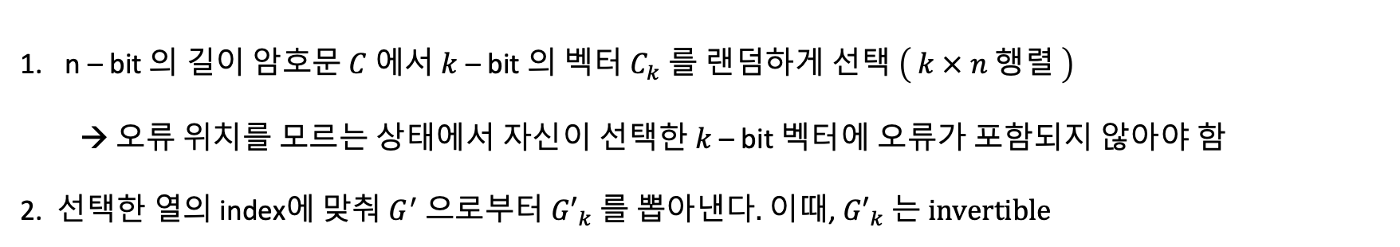


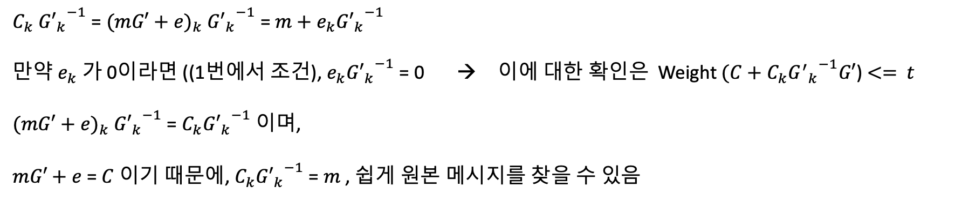

Prange’s Algorithm (McEliece 버전)
Brute force 만이 존재, Gaussian elimination X
$$C = mG′ + e$$
, Weight $(e) = t$
n – bit 의 길이 암호문 $C$ 에서 $k$ – bit 의 벡터 $C_{k}$ 를 랜덤하게 선택 $\left( k × n 행렬 \right)$
→ 오류 위치를 모르는 상태에서 자신이 선택한 $k$ – bit 벡터에 오류가 포함되지 않아야 함
2. 선택한 열의 index에 맞춰 $G^{′} 으로부터 {G′}_{k} 를 뽑아낸다.$ 이때, ${G′}_{k} 는 invertible$
3.
$C_{k}$ ${{G′}_{k}}^{−1}$ = $({mG′+e)}_{k}$ ${{G′}_{k}}^{−1}$ =$m+e_{k}{{G′}_{k}}^{−1}$
만약 $e_{k}$ 가 0이라면 ((1번에서 조건), $e_{k}{{G′}_{k}}^{−1}$ = 0 → 이에 대한 확인은 Weight$(C+{C_{k}{G^{′}}_{k}}^{−1}G′$) $<=$ $t$
$({mG′+e)}_{k}$ ${{G′}_{k}}^{−1}$ = $C_{k}{{G′}_{k}}^{−1}$ 이며,
$mG′+e$ = $C$ 이기 때문에, $C_{k}{{G′}_{k}}^{−1}$ = $m$ , 쉽게 원본 메시지를 찾을 수 있음
찾고자 하는 $m$

Slide 8
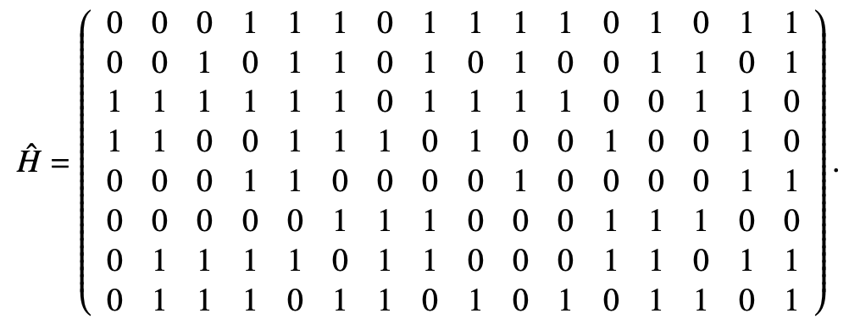
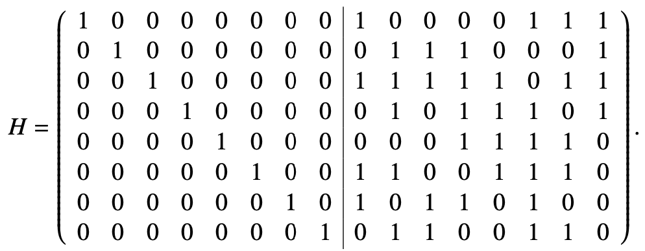
Information Set Decoding (ISD) (Niederreiter 버전)
Gaussian elimination + Brute force
Gaussian elimination를 통해 패리티 체크 행렬을 아래와 같이 Systematic form으로 변경 가능함
Classic McEliece 의 경우, 이를 공개키로 사용
Gaussian elimination 적용
→ 오른쪽이 Identity matrix, 왼쪽을 information set으로도 가능
Identity matrix
Information set

Slide 9
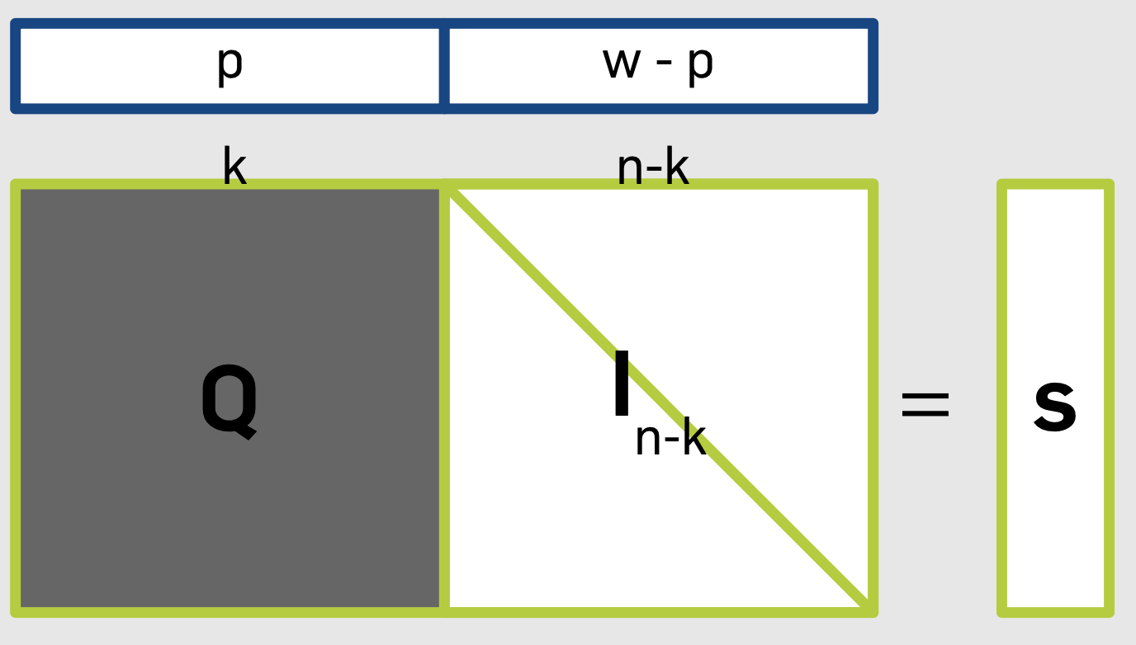


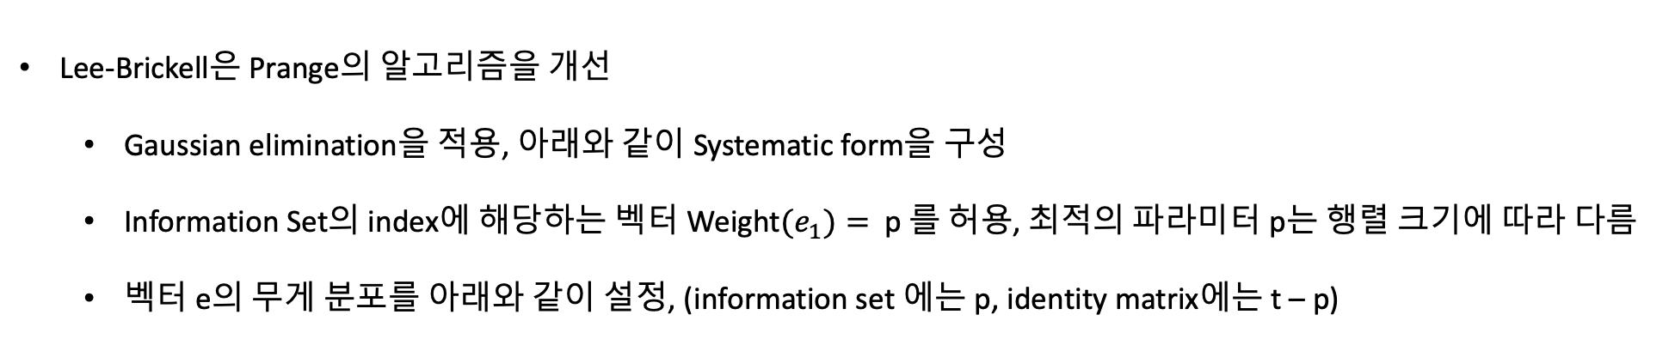




Lee-Brickell’s Information Set Decoding (Niederreiter 버전)
Lee-Brickell은 Prange의 알고리즘을 개선
Gaussian elimination을 적용, 아래와 같이 Systematic form을 구성
Information Set의 index에 해당하는 벡터 ${\text{Weight}(e}_{1})=$ p 를 허용, 최적의 파라미터 p는 행렬 크기에 따라 다름
벡터 e의 무게 분포를 아래와 같이 설정, (information set 에는 p, identity matrix에는 t – p)
$$e_{1}$$
$$e_{2}$$
$$e$$
t
$$H$$
$$C$$
$$He=C$$
Weight(e) = t
Information set
Identity matrix

Slide 10
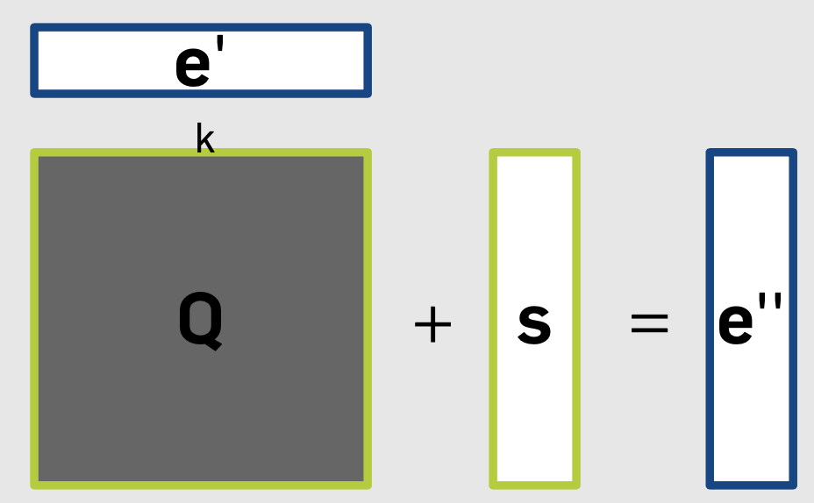

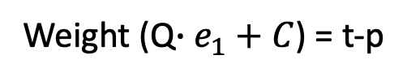







Lee-Brickell’s Information Set Decoding (Niederreiter 버전)
이제 Q행렬에 대해 Brute force → Weight (Q$∙e_{1}+C$) = t-p 를 만족하는 $e_{1}$을 찾음
이를 만족한다면, $e_{2}$는 $($Q$∙e_{1}+C)$값의 1 에 맞춰 벡터를 구성 가능, → 무게, 신드롬 값도 일치 (오른쪽 그림 참고)
만족하는 벡터 $e_{1}$를 찾지 못했다면 처음부터(Gaussian elimination) 다시 반복
$$e_{1}$$
$$e_{2}$$
$$e$$
t
$$e_{1}$$
$$H$$
$$C$$
$$C$$
$$e_{2}$$
Same
Information set
Identity matrix
Weight (Q$∙e_{1}+C$) = t-p

Slide 11
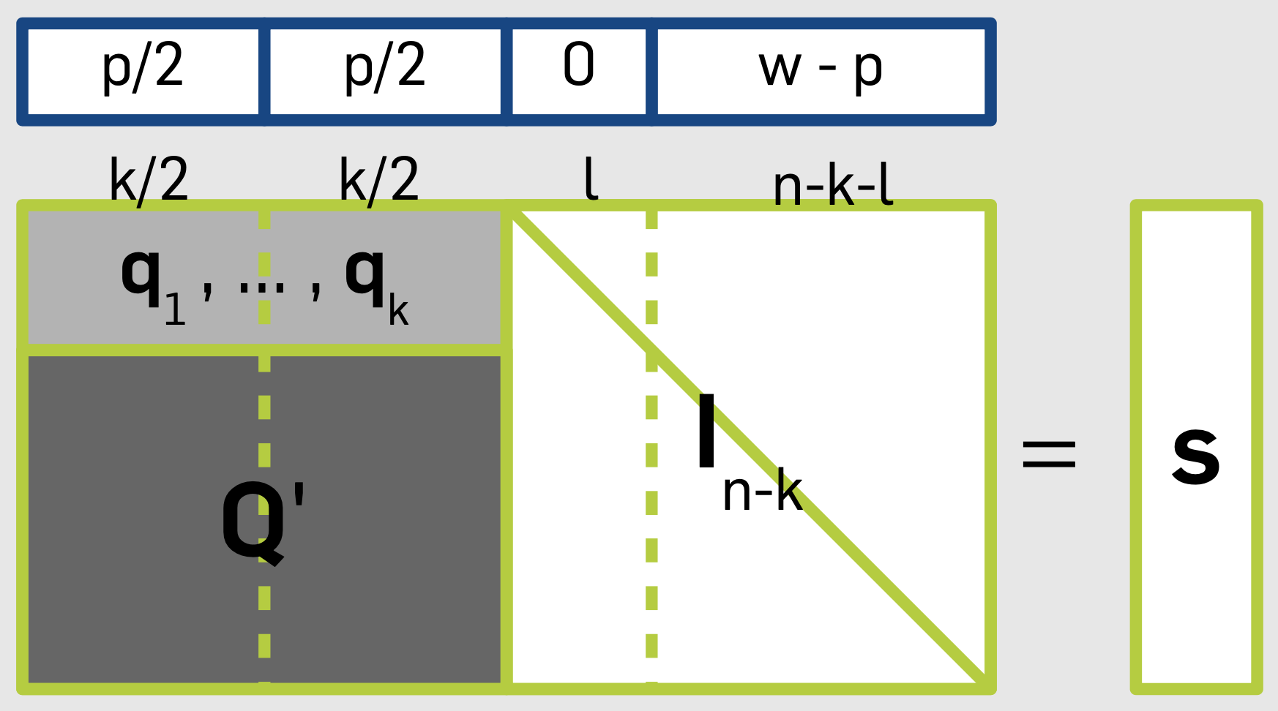




Stern’s Information Set Decoding (Niederreiter 버전)
Information set에서 MITM(Meet In the Middle) 적용
Gaussian elimination을 적용, 아래와 같이 Systematic form을 구성
벡터 e의 무게 분포를 아래와 같이 설정
$$e_{1}$$
$$e_{2}$$
t
$$C$$
$$He=C$$
Weight(e) = t
Information set
Identity matrix

Slide 12
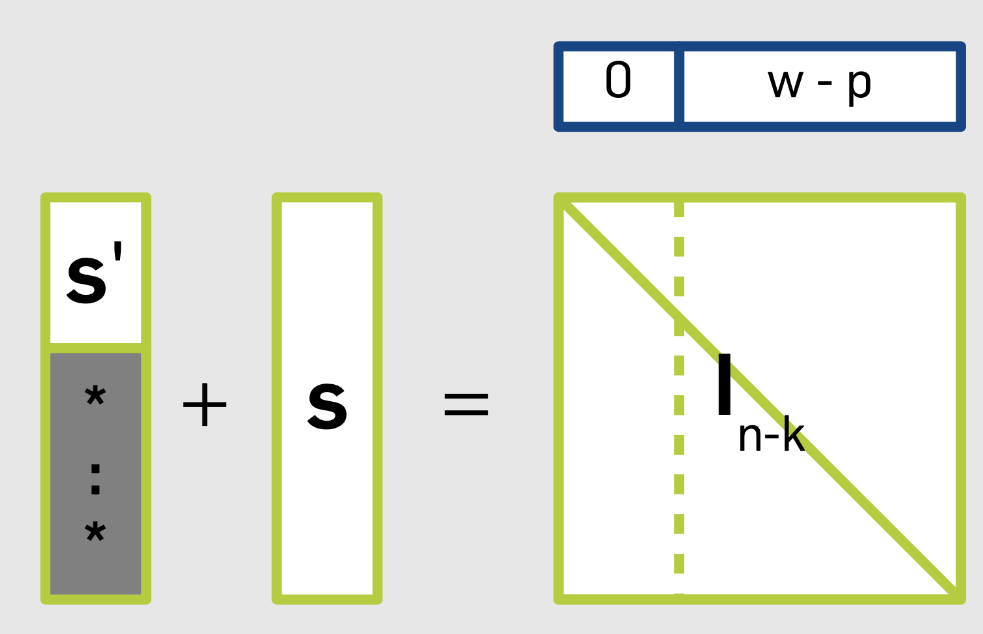
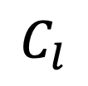



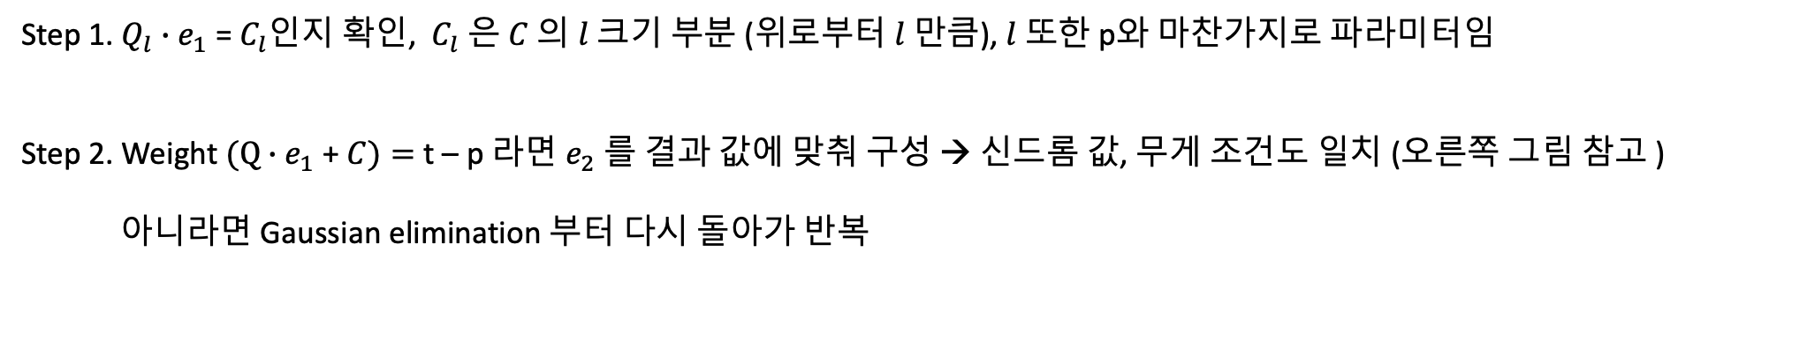
Stern’s Information Set Decoding (Niederreiter 버전)
Step 1. $Q_{l}$ $∙e_{1}$ =${ C}_{l}$인지 확인,${ C}_{l}$ 은 $C$ 의 $l$ 크기 부분 (위로부터 $l$ 만큼), $l$ 또한 p와 마찬가지로 파라미터임
Step 2. Weight $(Q∙e_{1}$ + $C)=$ t – p 라면 $e_{2}$ 를 결과 값에 맞춰 구성 → 신드롬 값, 무게 조건도 일치 (오른쪽 그림 참고 )
아니라면 Gaussian elimination 부터 다시 돌아가 반복
$$e_{1}$$
$$e_{2}$$
t
t
$$C_{l}$$
$$C$$
$$C$$

Slide 13
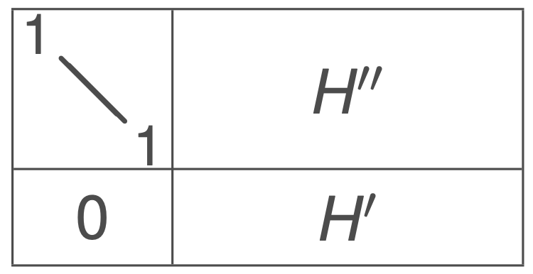


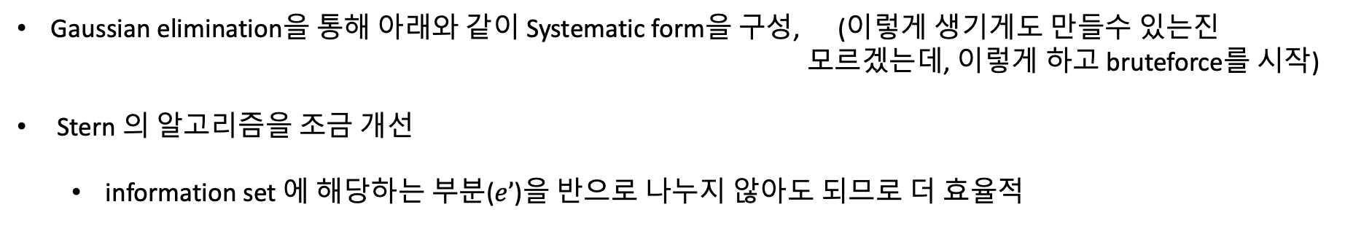


Dumer’s Information Set Decoding (Niederreiter 버전)
Gaussian elimination을 통해 아래와 같이 Systematic form을 구성, (이렇게 생기게도 만들수 있는진
모르겠는데, 이렇게 하고 bruteforce를 시작)
Stern 의 알고리즘을 조금 개선
information set 에 해당하는 부분($e’$)을 반으로 나누지 않아도 되므로 더 효율적
t - p
p
$$e’’$$
$$e’$$
=
$$l$$

Slide 14
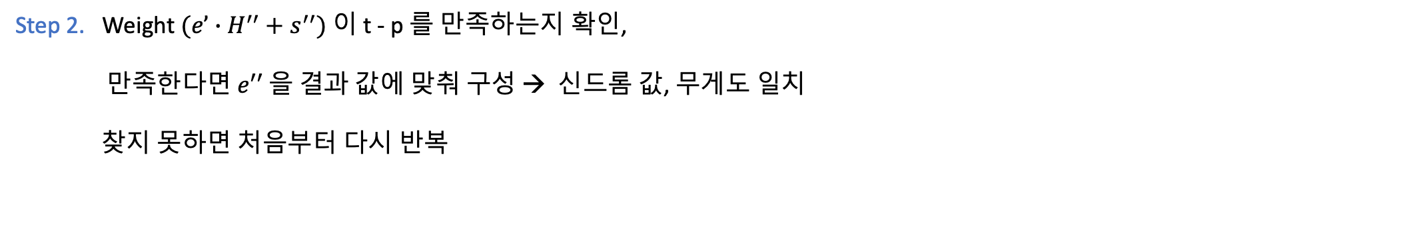




Dumer’s Information Set Decoding (Niederreiter 버전)
Step 1. $e’∙H′=s′$ 을 만족하는 $e’$을 찾음
Step 2. Weight $(e’∙H^{′′}+s^{′′})$이 t - p 를 만족하는지 확인,
만족한다면 $e′′$ 을 결과 값에 맞춰 구성 → 신드롬 값, 무게도 일치
찾지 못하면 처음부터 다시 반복
t - p
p
$$e’’$$
$$e’$$
=
$$l$$

Slide 15
Quantum ISD

Slide 16
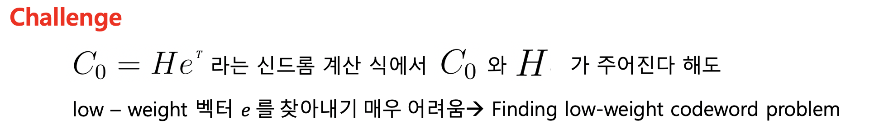

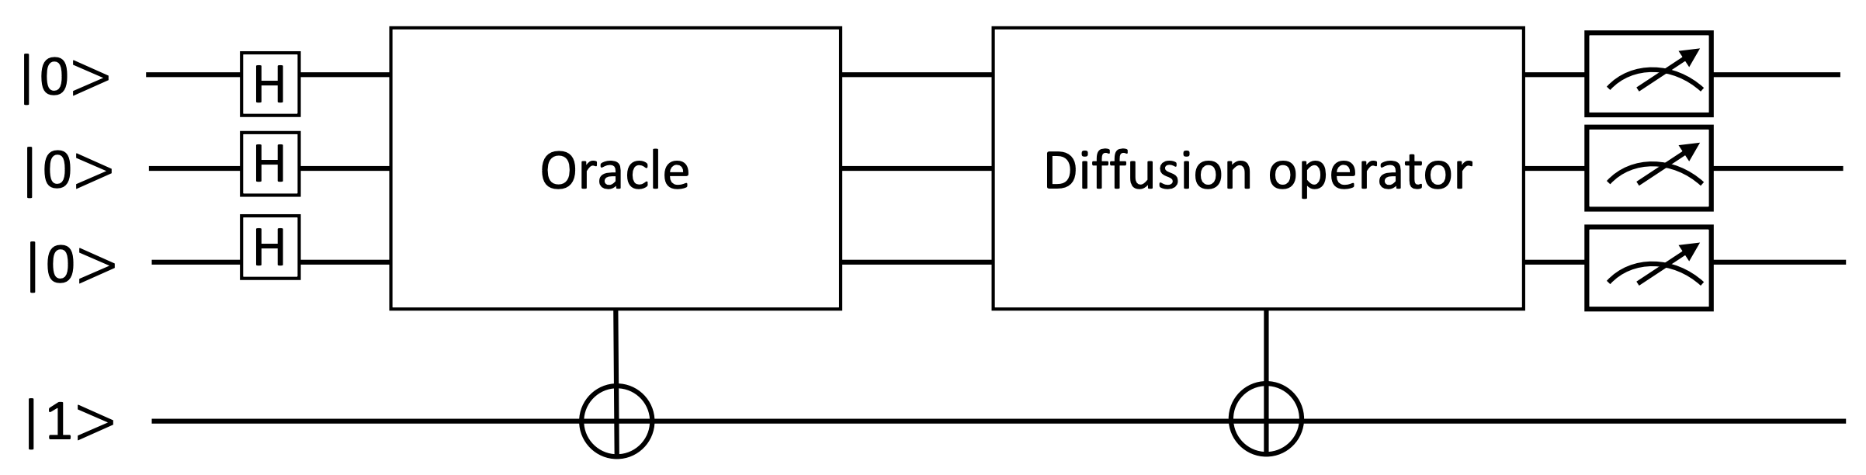
Quantum ISD
Challenge에 대한 답은 Oracle에서 찾음, Diffusion operator에서는 해답 관측 확률 증폭
< Grover search >

Slide 17
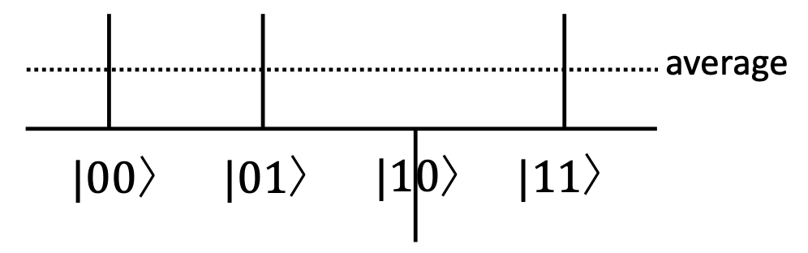
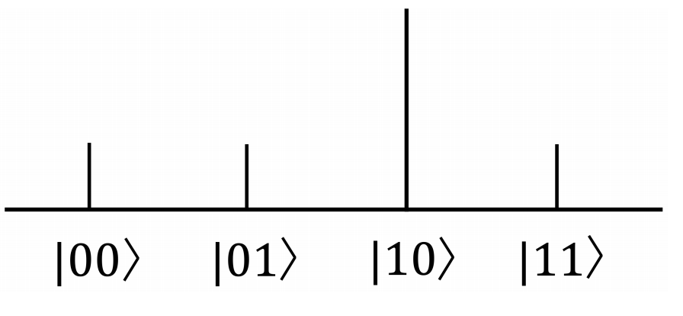

Grover Search Algorithm
Grover 알고리즘의 oracle에서는 정답인 큐비트 상태의 부호를 반전 (Z 게이트)
Diffusion operator는 반전 된 큐비트 상태의 amplitude를 증폭
(평균 amplitude) $−$(해당 amplitude)
두 가지 과정을 반복한 뒤 관측

Slide 18
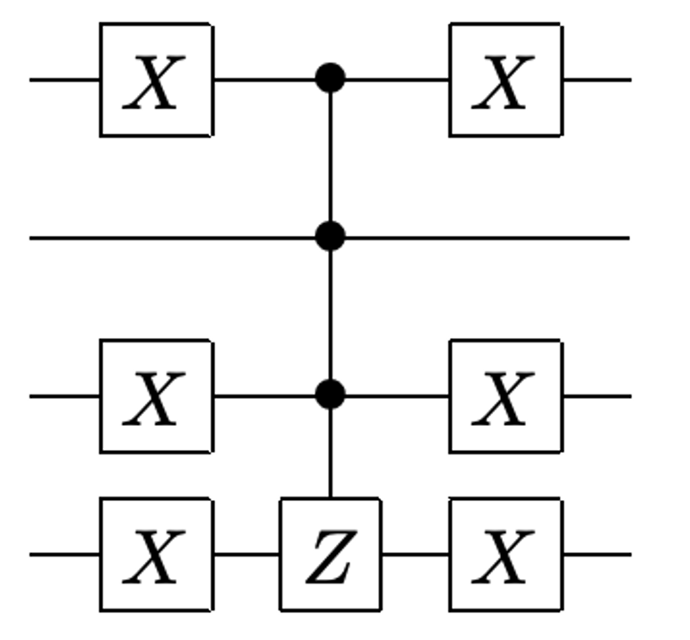
Grover Oracle Toy Example
간단한 Grover oracle
4-Qubit Input일 때, 해답이 0 1 0 0 인 경우를 찾는 간단한 oracle
Step 1. 0 1 0 0 인 경우, X 게이트로 인해 1 1 1 1
Step 2. 따라서 Input이 0 1 0 0 인 경우에만, Controlled - Z 게이트가 작동 → 부호 반전
Step 3. Reverse 연산을 수행하여 원래 상태로 되돌림 ( 1 1 1 1 → 0 1 0 0 )

Slide 19
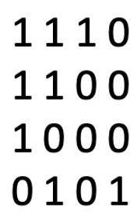






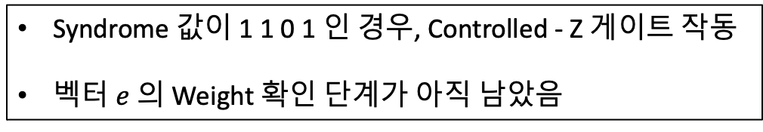
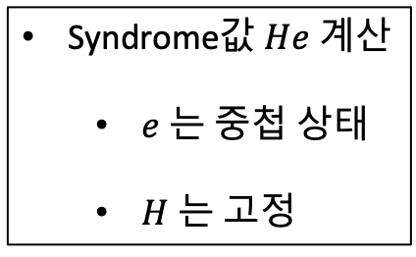
Quantum ISD (Brute Force Toy Example)
$C_{0}=He$ 를 만족하는 벡터 $e$를 찾는 oracle
$$H=$$
$$C_{0}$$
1 1 0 1
Weight($e$) = 1
Syndrome값 $He$ 계산
$e$ 는 중첩 상태
$H$ 는 고정
H
H
$$e$$
H
H
$$C_{0}$$
Syndrome 값이 1 1 0 1 인 경우, Controlled - Z 게이트 작동
벡터 $e$의 Weight 확인 단계가 아직 남았음
X
Z

Slide 20

Quantum ISD (Brute Force Toy Example)
$C_{0}=He$ 에 대한 oracle 설계는 완료, 남은 건 Weight ($e$) = 1 인지 확인
Weight check에 가장 많은 양자 자원이 필요
덧셈이 사용되며 Ripple-carry 회로 사용
H
H
weight
check
e
H
H
weight result
sum
X
Z

Slide 21
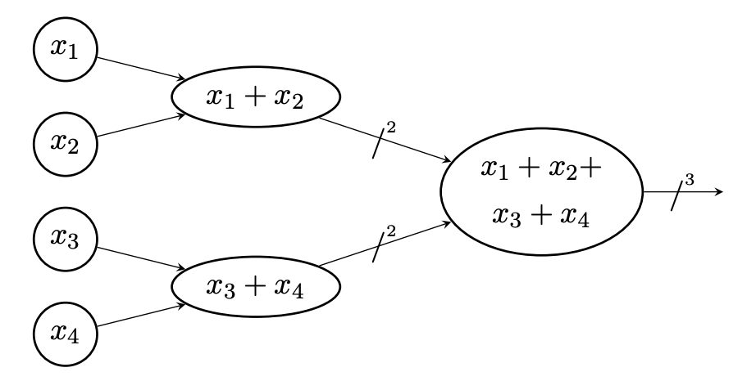
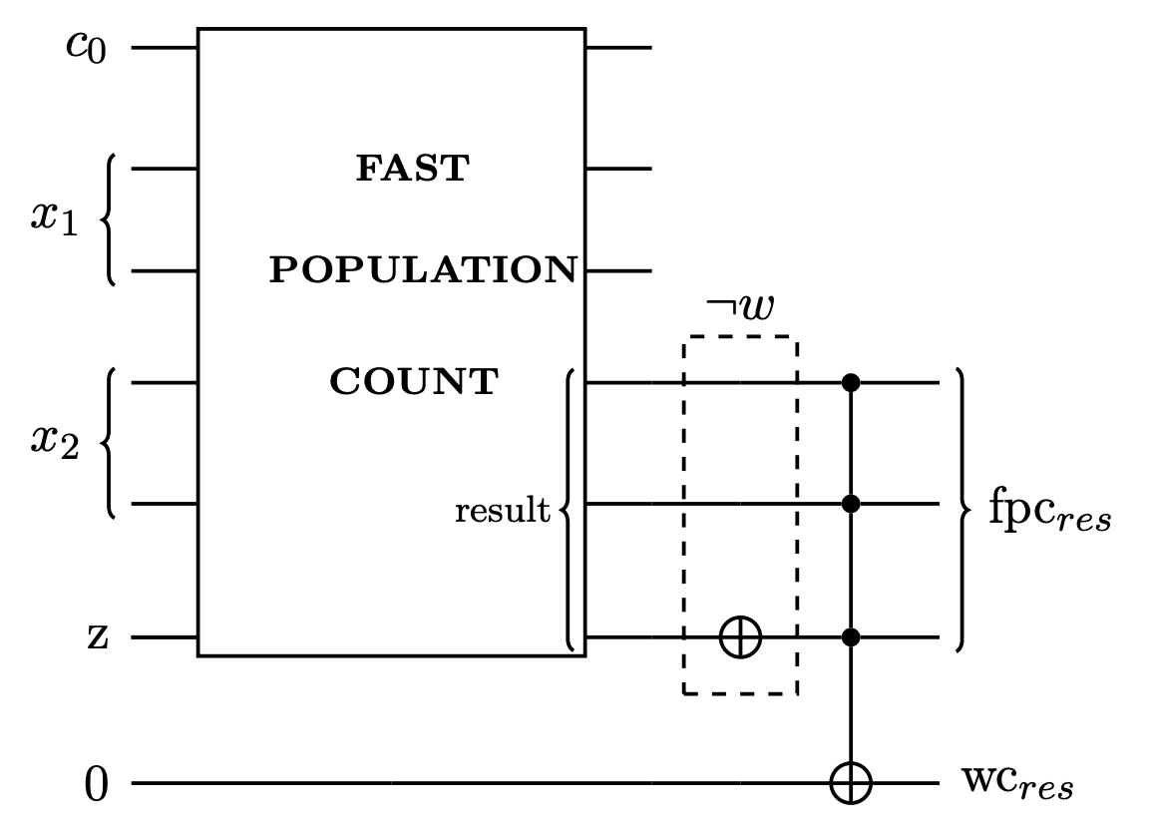
Quantum ISD (Brute Force Toy Example)
4-Qubit의 Weight를 확인하는 법, (덧셈 시, 캐리 값을 저장하기 위한 추가 큐비트 필요)
4-Qubit의 최대 Weight = 4 ( 1 0 0 )
다수의
Addition
Weight 가 1인경우( 0 0 1), weight_result = 1
X
X

Slide 22
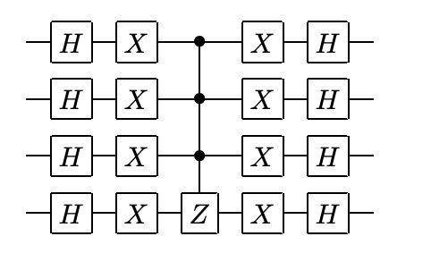

Quantum ISD (Brute Force Toy Example)
최종 Quantum ISD circuit
H
H
weight
check
e
H
H
weight result
+ Reverse (파란색 부분) +
sum
X
Diffusion operator
Z
$n$번 반복하여 관측 확률 증가

Slide 23
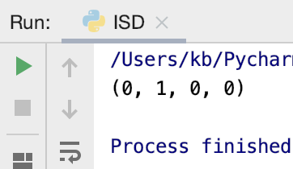

Quantum ISD (Brute Force Toy Example)
$C_{0}=He$ 를 만족하는 벡터 $e$를 찾는 Quantum ISD
$$H=$$
$$C_{0}$$
1 1 0 1
Weight($e$) = 1
$3번 반복 뒤, 관측 결과$

Slide 24
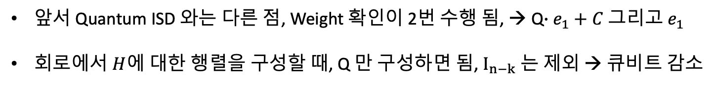

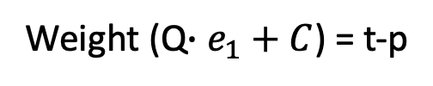





Quantum ISD (Lee-Brickell)
앞서 Quantum ISD 와는 다른 점, Weight 확인이 2번 수행 됨, → Q$∙e_{1}+C 그리고$ $e_{1}$
회로에서 $H$에 대한 행렬을 구성할 때, Q 만 구성하면 됨, $I_{n−k}$ 는 제외 → 큐비트 감소
$$e_{1}$$
$$e_{2}$$
$$e$$
t
$$e_{1}$$
$$H$$
$$C$$
$$C$$
$$e_{2}$$
Same
Information set
Identity matrix
Weight (Q$∙e_{1}+C$) = t-p

Slide 25


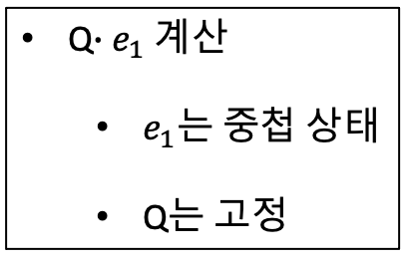


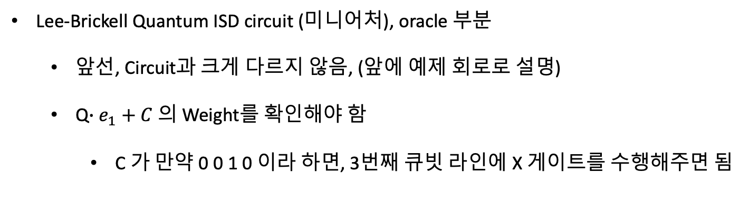
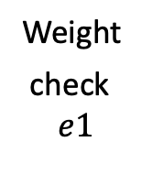
Quantum ISD (Lee-Brickell)
Lee-Brickell Quantum ISD circuit (미니어처), oracle 부분
앞선, Circuit과 크게 다르지 않음, (앞에 예제 회로로 설명)
Q$∙e_{1}+C$ 의 Weight를 확인해야 함
C 가 만약 0 0 1 0 이라 하면, 3번째 큐빗 라인에 X 게이트를 수행해주면 됨
Q$∙e_{1}$계산
$e_{1}$는 중첩 상태
Q는 고정
H
H
Weight
check
$$e1$$
$$e1$$
H
H
weight 가 p 인지 확인
Weight
check
$$\text{Q}∙e1+C$$
X
Z
weight 가 t-p 인지 확인
Q$∙e_{1}$
+ $C$

Slide 26
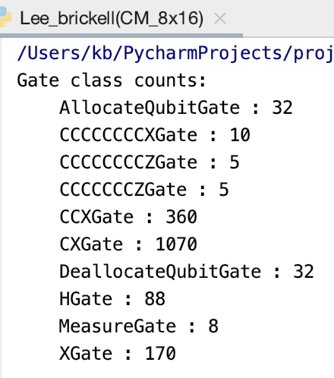
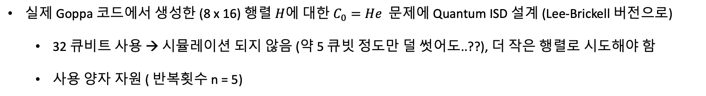
진행 사항
실제 Goppa 코드에서 생성한 (8 x 16) 행렬 $H$에 대한 $C_{0}=He$ 문제에 Quantum ISD 설계 (Lee-Brickell 버전으로)
32 큐비트 사용 → 시뮬레이션 되지 않음 (약 5 큐빗 정도만 덜 썻어도..??), 더 작은 행렬로 시도해야 함
사용 양자 자원 ( 반복횟수 n = 5)

Slide 27
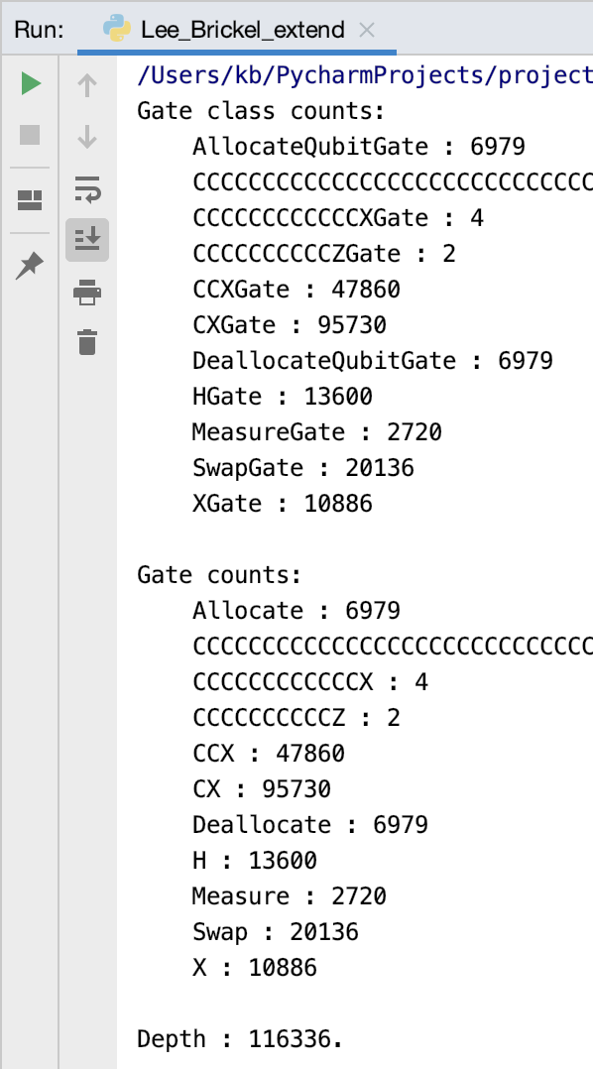
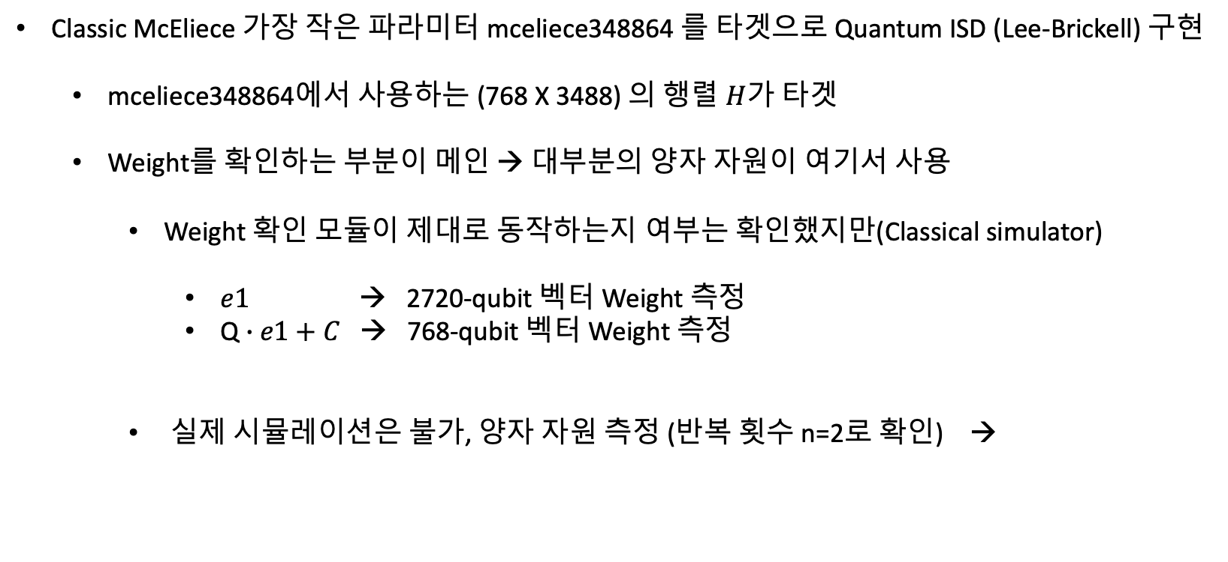
진행 사항
Classic McEliece 가장 작은 파라미터 mceliece348864 를 타겟으로 Quantum ISD (Lee-Brickell) 구현
mceliece348864에서 사용하는 (768 X 3488) 의 행렬 $H$가 타겟
Weight를 확인하는 부분이 메인 → 대부분의 양자 자원이 여기서 사용
Weight 확인 모듈이 제대로 동작하는지 여부는 확인했지만(Classical simulator)
$e1$ → 2720-qubit 벡터 Weight 측정
$\text{Q}∙e1+C$ → 768-qubit 벡터 Weight 측정
실제 시뮬레이션은 불가, 양자 자원 측정 (반복 횟수 n=2로 확인) →

